Slide 1
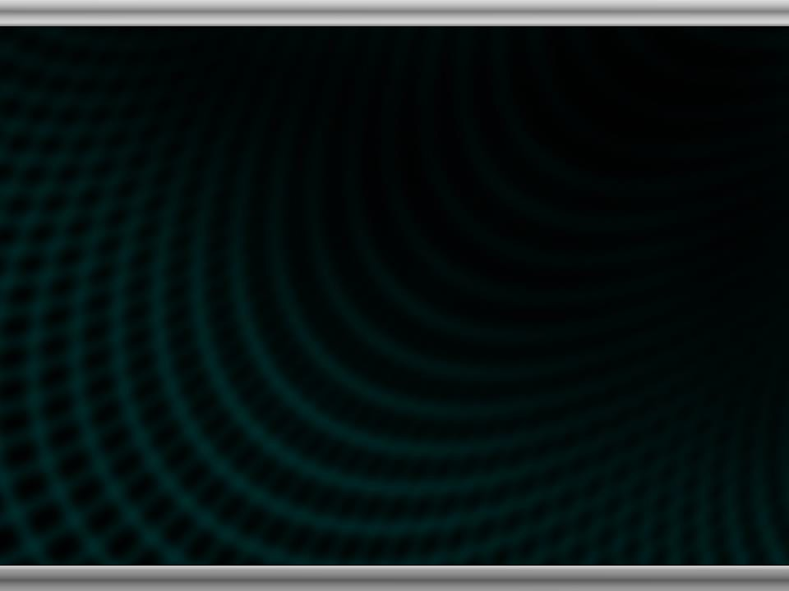
Energia, Teljesítmény és Klímaváltozás

Slide 2
Energiadegradáció
A hő a meleg helyről a hidegebb felé áramlik
A hőfok különbség teszi lehetővé a "hőerőgépnek" a hasznos munka végzését.
Az átvitt hőenergia egy része mechanikai energiává, munkává alakítható.
Az átment energiaáramokat Sankey diagrammal szemléltethetjük.

Slide 3



Sankey diagram
Minden egyes nyíl vastagsága arányos az energia tartalommal.
magas hőmérséklet
800J
200J
Ismerve a végzett hasznos munkát és a bevitt összes energiát a hőerőgép hatásfoka számítható:
600J
alacsony hőmérséklet
hatásfok=
hasznos mechanikai munka/bevitt energia

Slide 4
Energiadegradáció
Ahogy a hőenergia a melegebb test felől a hidegebb felé áramlik, a hőmérséklet kiegyenlítődik és a munkavégzőképesség megszűnik.
A "hőerőgépek" a hőenergiát mechanikai munkává alakítják.
Bármely gyakorlati hőerőgép csak ciklusban üzemelhet.
hőenergiát közlünk
a gáz kitágul, mechanikai munkát végez
a gáz kiindulási állapotba kerül, így a ciklus ismétlődhet – bizonyos hőveszteség mellett

Slide 5

Energiadegradáció
A ciklusban üzemelő hőerőgépeknél az átvitt hőenergiának csak egy része alakul át mechanikai munkává.
Adot hőenergiát felvesz a hidegebb test (rezervoár).
Ha nem létezik egy ennél is hidegebb test, akkor ez az energia elveszett.
Ez az energia degradálódott.
Bár az energiamegmaradás érvényes, de az átalakulás során az energia egy része kevésbé használható lesz, mert nem alakítható mechanikai munkává - ezt a folyamatot energiadegradációnak nevezzük.

Slide 6
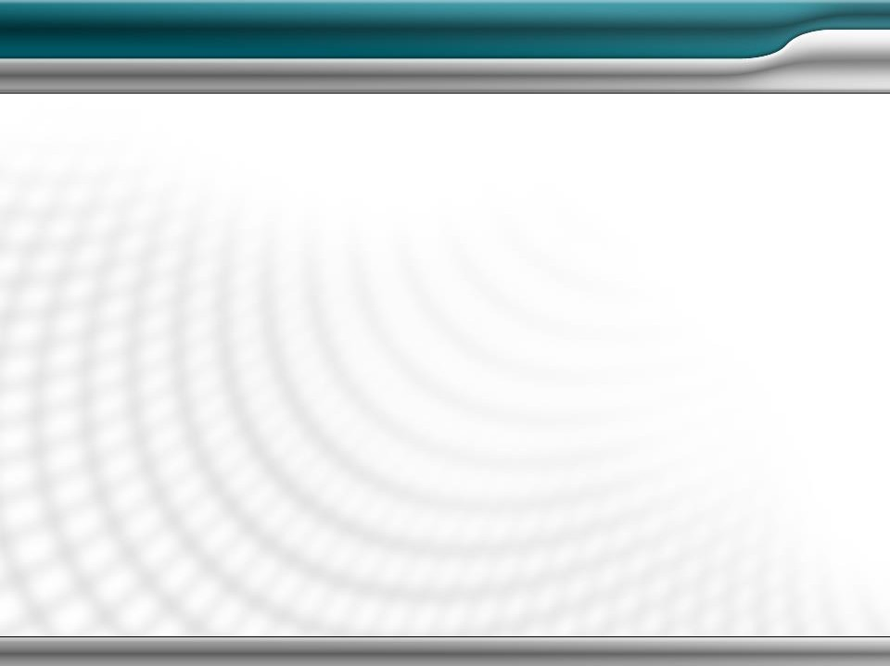
Villamos energia termelés
A villamos energiát mágneses térben forgó vezetőben generátorral gerjesztjük indukció révén.
A Faraday törvény szerint keletkezik indukciós áram.
A generátorok mechanikai energiát alakítanak át elektromos energiává
•
fosszilis üzemanyag atomenergia, reaktorok szélenergia hidroelektromos turbinák hullámenergia
kinetikus forgási energia
generátor
elektromos energia
napenergia
(fényelektromos cellák)

Slide 7
Energiaforrások
Nem-megújulók véges készletek, melyek kimerülhetnek Ilyenek a fosszilis készletek (olaj, földgáz és szén), és a hasadóanyagok(urán). A bennük tárolt energia egyfajta potenciális energia, mely emberi beavatkozásra felszabadítható.
Megújuló források napenergia közvetlen és közvetett formái, szél- és hullámzás energia, árapály energia geotermális energia.

Slide 8



Energiaforrások
Jelenleg a fő energiaforrások a fosszilisek és égetés során jelentős mennyiségű széndioxidot bocsátanak ki. A világ átlagos energiafelhasználását mutatja a következő táblázat.
Energiahordozó | a termelt energia %-a | CO₂ emisszió (g MJ⁻¹)
Olaj | 40 | 70
Földgáz | 23 | 50
Szén | 23 | 90
Nukleáris | 7 | -
Vízenergia | 7 | -
Egyéb | <1 | -

Slide 9



Energia sűrűség
Energia sűrűség az az energia, mely egységnyi tömegű energiahordozóból kinyerhető. Mértékegysége J kg⁻¹.
 | Energiahordozó | Égéshő
 | Szén | 30 MJ kg⁻¹
 | Fa | 16 MJ kg⁻¹
 | Gázolaj | 45 MJ kg⁻¹
 | Benzin | 47 MJ kg⁻¹
 | Kerozin | 46 MJ kg⁻¹
 | Földgáz | 39 MJ m⁻³
Ha az energiát égetéssel nyerjük, az energiasűrűség az égéshővel egyenlő.

Slide 10
Energia sűrűség
A maghasadásnál, a tömeg közvetlenül energiává alakul (Einstein formula E=mc²).
1kg tiszta urán-235 mintegy 7x10⁴ GJ energiát szolgáltat. A természetes urán mintegy 490 GJ/kg, a dúsított urán mintegy 2100 GJ/kg energiát szolgáltat.
Egy vízerőműben, 100m-es esési magasság esetén 1kg víz kinetikus energiája 10³ J.
Ebből látszik, hogy a vízerőműben az energia sűrűség sokkal kisebb, mint a fosszilis energiahordozók energia sűrűsége.

Slide 11
Fosszilis energiahordozók
Fosszilis energiahordozók évmilliók előtt keletkeztek.
Állati és növényi részek földalatti bomlásával, nagy nyomás alatt baktériumok hatására keletkeztek.
Égetésük során hőenergia keletkezik, mely gőzerőműben villamos energiává alakítható.
Bár ezek elég hatékony eszközök (30-40%) de felelősek a levegő szennyezésért és üvegház hatású gázokat bocsátanak ki.

Slide 12
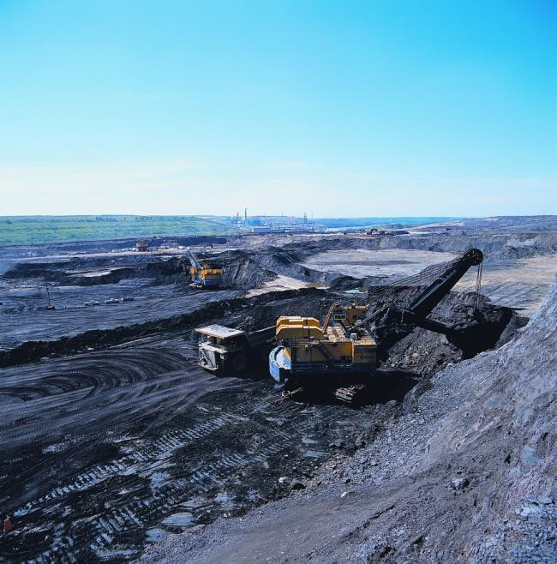
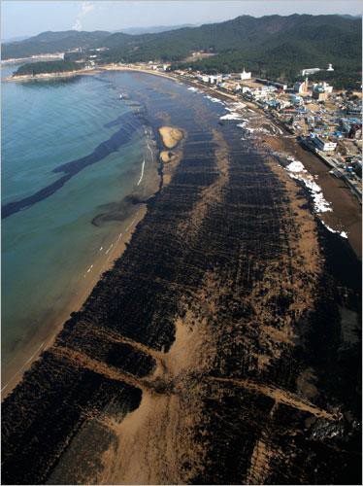
Fosszilis energiahordozók bányászata
A szenet bányásszák. Ennek során jelentős a toxikus anyag kibocsátás, magas a szenek kéntartalma és nyomokban a nehézfém tartalma.
Az eső szétmoshatja ezeket a szennyezőket, környezetvédelmi problémákat okozva, mert a savas víz bejuthat a talajvízbe.
Az olajfúrás negatív környezeti hatással jár, olajszennyezés kerülhet a földbe, vagy tengerbe.

Slide 13
Fosszilis energiahordozók bányászata
Előnyök
Relatíve olcsó (amíg tartanak)
Magas energiatartalom (energia sűrűség)
Számos gép és berendezés könnyen használja
Extenzív elosztó rendszerrel rendelkeznek helyben
Hátrányok
Kimerülnek
Szennyezik a környezetet
Üvegház hatású gázokat bocsátanak ki az atmoszférába
Az elosztás és tárolás költséges a nagy tömegek és térfogatok miatt
A termelés, tárolás és szállítás során környezetet szennyezik

Slide 14
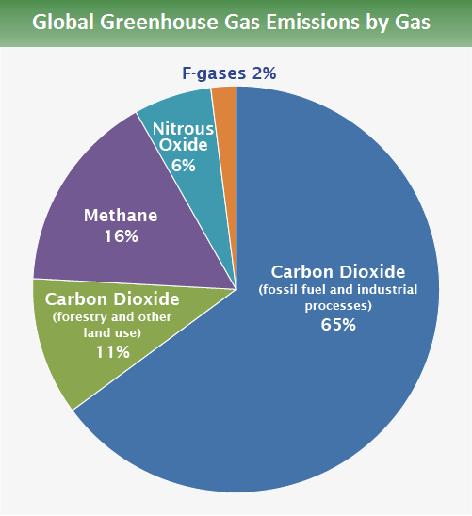
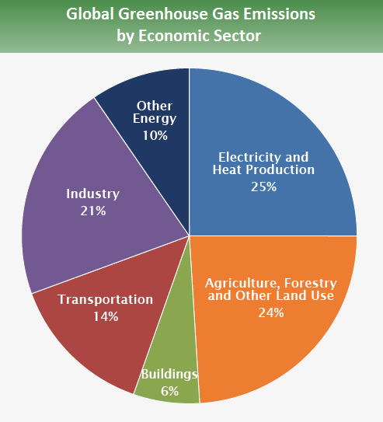
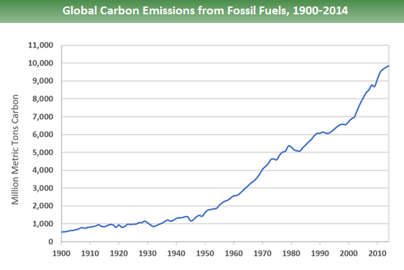
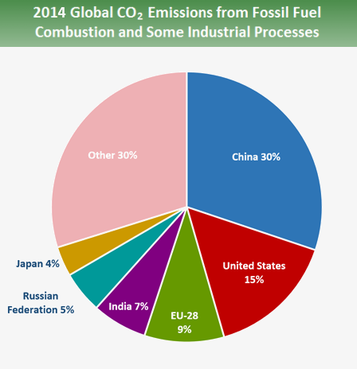
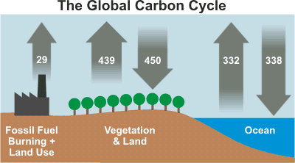
Üvegházhatású gázok – globális felmelegedés
Az antropogén széndioxid kibocsátás az összes széndioxid kibocsátás 4%-a!!!

Slide 15
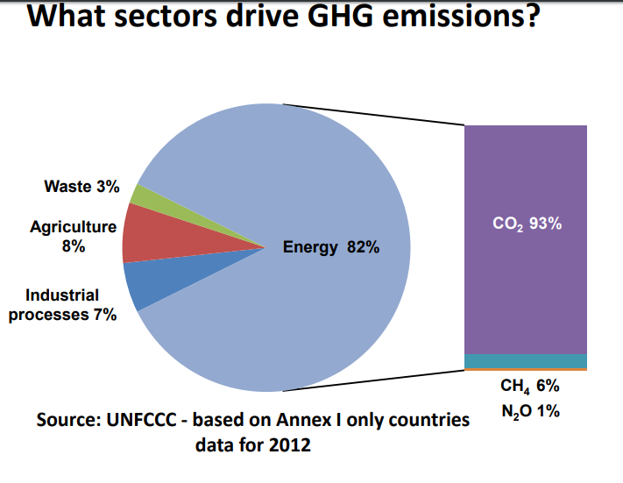
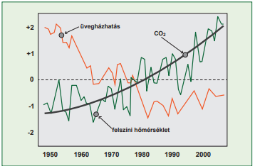
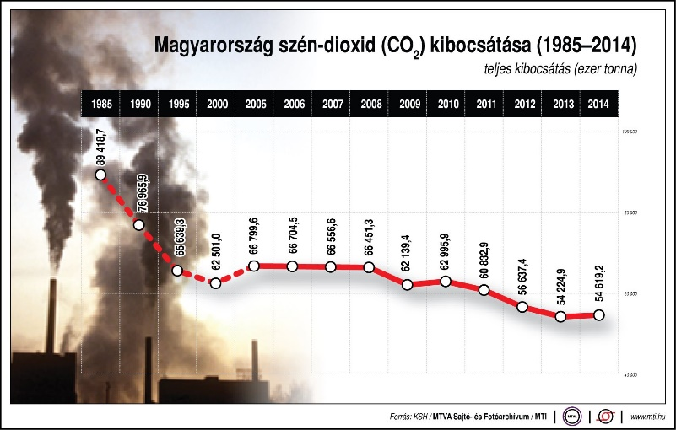
Független kutatási eredmények A NASA volt munkatársa, Miskolczi Ferenc kutatásai szerint [1, 4, 5] a Földön a klímaszabályozásban a szén-dioxid szerepe elhanyagolható. A döntő tényező a víz, amelynek halmazállapot-változásai, hőenergiát szállító áramlásai, felhőképző hatásai alapvetően meghatározzák a Földön az éghajlatot. Miskolczi professzor kutatási eredményeinek közlését azonban a megbízó NASA nem engedélyezte, ezért a szakmai lelkiismeretére hallgatva felmondta az állását, amint azt az ábra szemlélteti.

Slide 16
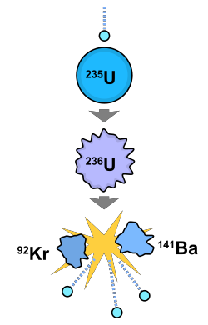


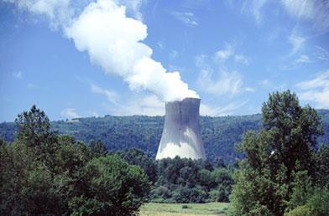
Nukleáris energia
A maghasadás során nehéz atommagok hasadnak kisebb hasadási termékekké.
Az urán-235 neutront fog be, urán- 236-á alakul,és az hasad pl. kripton és bárium magokká, 3 neutron kibocsátásával
Energia
Maghasadás során, a tömeg közvetlenül energiává alakul az Einstein formula szerint E=mc².
Atomerőmű

Slide 17
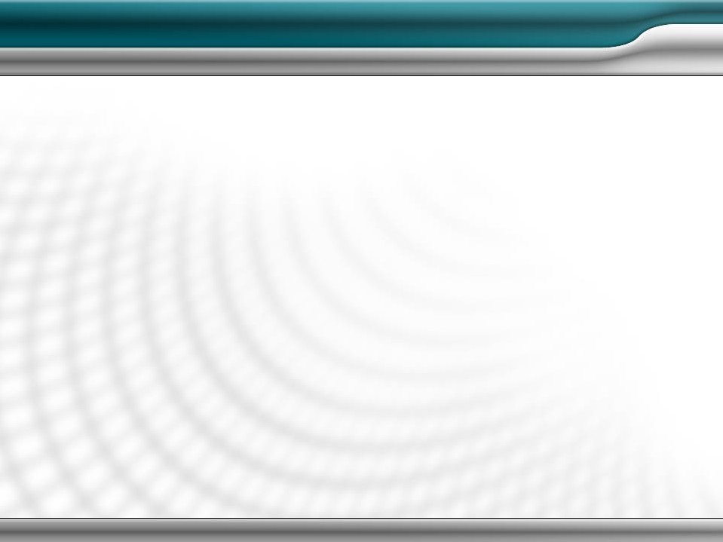
Atomreaktorok
Egy atomreaktorban magreakciók során energiát termelnek.
Az üzemanyag a reaktorban tipikusan urán-235. A leggyakoribb urán izotóp az urán-238. A természetes urán mintegy 0.7% urán-235 izotópot tartalmaz.
A könnyűvizes atomerőművekbenmintegy 3%-ra dúsítják az
urán-235 izotópot – dúsított urán.
Az urán-235 neutron befogása után pl. ez a 2 folyamat mehet végbe:
¹n+²³⁵U →²³⁶U →¹⁴⁰Xe+ ⁹⁴Sr +2¹n
0 92 92 54 38 0
1_{n} 235_{U} 236_{U}
92_{Kr} 141_{Ba} 1_{n}
+ → →
+ +3
0 92 92
36
56
0

Slide 18
Atomreaktorok
Ez az indukált hasadás.
A maghasadás nem önállóan megy végbe – neutronok indukálják
A keletkezett neutronok újabb urán- 235 magokat hasíthatnak
és további hasadások révén energia fejlődik.
Ezután a hasadási reakció önfenntartóvá válik -láncreakció.
A láncreakció fenntartásához egy minimális mennyiségű
urán-235 szükséges, mert a neutronok egy része kiszökik a hasadóanyagból. Ezt a minimális tömeget kritikus tömegnek nevezik.

Slide 19
Atomreaktorok
Az U-235 csak akkor hasad, ha a neutronok nem túl gyorsak a befogáshoz, ezért a gyors neutronokat le kell lassítani (1MeV kinetikus energiáról 1 eV energia alá).
A neutronok lassítását moderator atomokkal végzik, ezek a fűtőelem csöveket (U-235 tartalmú pálcák) veszik körül. Moderátor lehet grafit, könnyűvíz például.
A hasadási reakció sebességét az U-235-öt hasítani képes neutronok száma szabja meg.
Túl kevés neutron esetén a reakció leáll.
Túl sok neutron ellenőrizhetetlenül megnöveli az energia felszabadítást.

Slide 20
Atomreaktorok
Ezért szabályozó rudakat (a neutronfelesleget elnyelő anyag)
visznek be a hasadási zónába.
A szabályozó rudak kiemelésével, vagy süllyesztésével szabályozható a láncreakció.
A szabályozó rudak biztosítják, hogy a reaktorban egy lassú, ellenőrzött maghasadás menjen végbe, szemben az atombombával, ahol a hasadás időben gyorsuló, szuperkritikus.

Slide 21
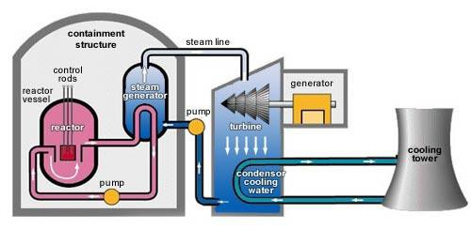
Atomreaktorok

Slide 22
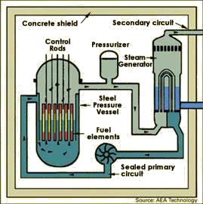
Atomreaktorok
Nyomottvizes reaktoroknál (Pressurized Water Reactor,PWR) a víz 120-160 bar nyomás alatt sem forr még 300 ⁰C-on sem.
A nyomottvizes atomerőműben a vizet zárt rendszerben, a primerkörben cirkuláltatják.
A primerkörben keletkezett hő forralja fel egy második, szekunder kör vizének egy részét.
A szekunder körben keletkezett gőzsugár turbinákat és azzal generátorokat forgat.
A primerköri víz folyamatosan szállítja el a reaktorban keletkezett többlet hőt.

Slide 23
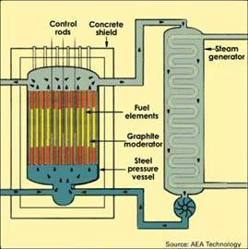
Atomreaktorok
A gázhűtésű reaktorok (Gas Cooled Reactors, GCR) széndioxid gázt alkalmaznak hőhordozóként és grafitot moderátorként.
A nehézvizes reaktorokhoz hasonlóan, a grafit moderátor lehetővé teszi természetes (GCR) vagy enyhén dúsított urán (AGR) fűtőelemek alkalmazását.
http://www.cameco.com/uranium_101/uranium_science/nuclear_reactors/

Slide 24

Atomreaktorok
•
A maghasadás során keletkezett energia a hasadási termékek, a keletkezett neutronok és a gamma fotonok mozgási energiájában jelenik meg. Ez ~200MeV hasadásonként.
Ez a mozgási energia hőenergiává alakul a fékeződés következtében .
•
•
A hűtőközeg (pl. víz, gáz, olvadt fém) viszi el ezt a többlet energiát és hőcserélőben (gőzfejlesztő) nagynyomású magas hőfokú gőzt fejleszt a vízből.
A gőzsugár turbinákat forgat és a turbina által meghajtott generátor villamos energiát állít elő .
mag- energia
mozgási energia
hő- energia
mozgási forgó energia
elektromos
energia

Slide 25
Plutónium előállítása
•
A hasadás során keletkezett gyors neutronok befogódhatnak az U-238 magokba és plutónium-239 hasadóanyag keletkezik.
Ez a plutónium a természetben nem fordul elő.
A magreakció:
1_{n} 238_{U} 239_{U}
239
239
0
+ →
U →
Np+ e +υ
0 92 92
92
93
−1
239
239
0
Np→
Pu+ e +υ
93
94
−1
Ez a magreakció fontos, mert a hasadásra nem képes U-238 magokat hasadóképes Pu-239 magokká alakítja át, mely más reaktorban elhasítható. Szaporító reaktorok.

Slide 26
Atomreaktorok problémái
A fűtőelem és a hasadási termékek erősen radioaktívak, hosszú felezési idővel. Ezen radioaktív hulladékok hosszú idejű tárolása jelentős hátrány.
A nagyaktívitású hulladékot mély geológiai tárolóba
konténerekben temetik a szivárgások elkerülésére. Ez drága.
Másik probléma a zónaolvadás veszélye, nem megfelelő
hőelvonás esetén.
Hiányos hőelvonás növeli a hőmérsékletet és nyomást, zónaolvadáshoz, robbanáshoz (H₂, CO) vezethet. .
Ennek következtében radioaktív anyagok kerülhetnek a környezetbe, teljes zónaolvadás is felléphet.

Slide 27
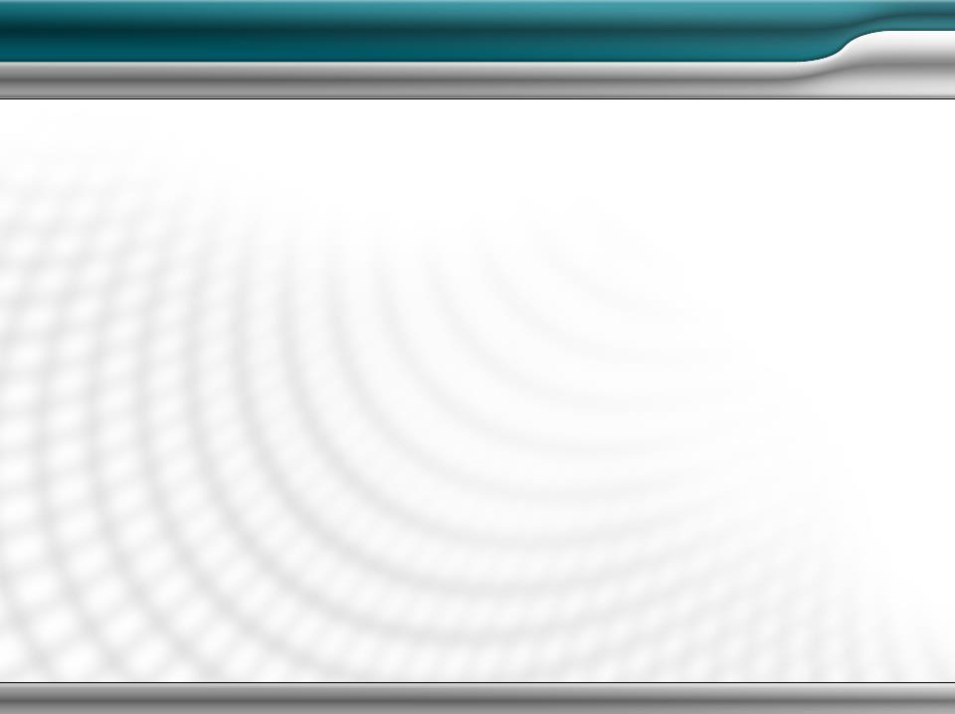
Atomreaktorok problémái
Pozitív jellemző, hogy nem bocsát ki széndioxidot és nem fogyaszt oxigént.
A hasadási termékek többsége radioaktív és főleg béta bomlással bomlik.
A bomlások további hőt termelnek.
A reaktor leállása után ezek a béta sugárzók bomlásukkor jelentős hőt (remanens-maradék hő) termelnek.
Tehát a leállított reaktor egy ideig további hűtést igényel, különben önolvasztás léphet fel.
Veszélyforrás lehet a kiégett fűtőelemek hasadó anyag tartalmának illetéktelen kezekbe kerülése is.

Slide 28
Urán bányászat
Mint minden bányászat, az uránbányászat is veszélyes.
Az urán bomlása során radon gázt bocsát ki, ez veszélyes, erősen karcinogén anyag, mert alfa-sugárzó.
Az uránbányászat fő veszélye így a radioaktív por belégzése.
A bányajáratokat jól kell szellőztetni és el kell szigetelni a külső atmoszférától.
A bányászat hulladékainak kezelése veszélyes mert ezek a hulladékok radioktívak.

Slide 29
Atomenergia
Előnyök
Nagy energiasűrűség
Jelentős üzemanyag készletek
Atomerőművek nem fogyasztanak oxigént, nem bocsátanak ki széndioxidot.
•
•
•
Hátrányok
•
•
Hosszú élettartamú radioaktív hulladék keletkezik.
Üzemzavar, baleset során komoly egészségügyi következmények léphetnek fel.
Az uránbányászat veszélyes
•
•
Atomfegyverhez alkalmazható anyagok keletkezhetnek

Slide 30
Magfúzió
Tipikus magfúziós energiatermelő reakció:
² H +³H →⁴He+ ¹n +17.6MeV
1 1 2 0
Deutérium (D) elektrolízissel vízből nyerhető, a trícium (T)
lítiumból neutronokkal állítható elő.
Probléma, hogy a D és T magok pozitív töltésűek és taszítják egymást.
Ahhoz, hogy egymást kellő közelségben megközelítsék magas hőmérséklet– kb. 10⁸ K szükséges (melegfúzió).
Ilyen magas hőmérsékleten a hidrogén atomok ioniálódnak és
plazma keletkezik(pozitív magok és elektronok elegye).

Slide 31
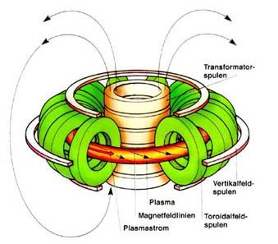
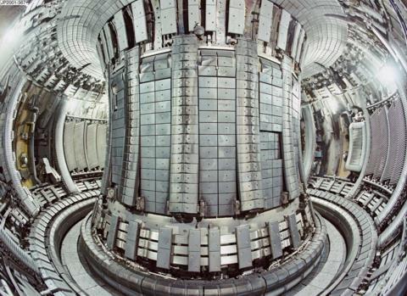
Magfúzió
A forró plazmát úgy kell együtt tartani, hogy semmivel sem érintkezhet, mert akkor:
csökken a hőmérséklet
a plazma más anyagokkal szennyeződik.
Ez a két hatás leállítja fúziót.
•
A plazmát ezért mágneses tér segítségéval egy tokamak berendezésben (toroid mágneses tér) tartják.
Így a plazma nem érintkezik a konténer falával.
•

Slide 32

Magfúzió
Energiát kell közölni a fúziós folyamatba, hogy a kívánt
magas hőmérsékletet elérjük.
Eleddig nem sikerült több energiát kinyerni a reaktorból, mint amennyit indításhoz bevittek adott idő alatt.
Emiatt a fúzió mint kereskedekmi energiaforrás jelenleg nem áll rendelkezésre.
Technikai problémát okoz a keletkező hőenergia elszállítása is a reaktorból.
A maghasadáshoz viszonyítva, a magfúzió előnyös óriási üzemanyag készlete, ~6x akkora energiatartalma és sokkal kevesebb radioaktív hulladéka miatt.

Slide 33
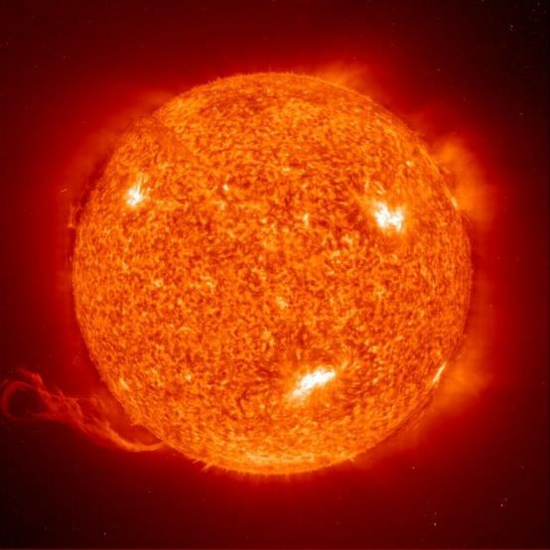
Napenergia
•A Nap teljesítménye ~3.9x10²⁶ W
•Ez azt jelenzi, hogy átlagosan a Föld kb. 1400W per négyzetméter hőteljesítményt kap a világűrből.
Egy része a sugárzási energiának visszaverődik az űrbe egy részét az atmoszféra gázai nyelik el és kb. 1kW m⁻² jut a Föld felszínére.
Ez a közvetlen napenergia tiszta napokon és ez a maximum
ami bármely időben kinyerhető.
24-órás időtartamra átlagolva ez a fajlagos napenergia teljesítmény ~340 W m⁻².
Ez a jóminőségű, szabad energia különféle módon hasznosítható.

Slide 34
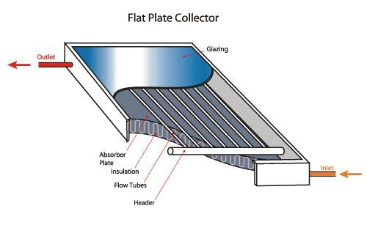
Aktív napenergia hasznosítók
A napsugárzást közvetlenül víz, vagy levegő melegítésére fűtésre használhatjuk fel.
A berendezés felülete általában sík és üveggel fedett; az üveg csökkenti a visszaverődést.
Egy a napsugárzást az üveg alatti fekete közeg nyeli el, összegyűjti a fényt és a
csövekben áramló víz felmelegedik.

Slide 35
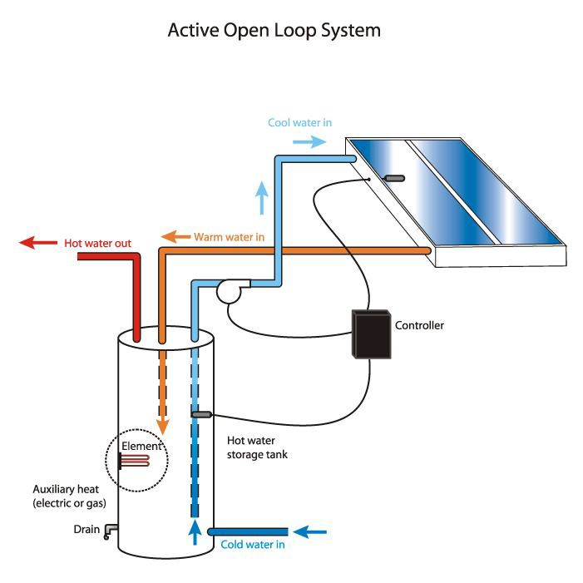
Aktív napenergia hasznosítók
Ez a melegvíz felhasználható a háztartásban pl. fürdővízként (a forróvizet termoszokban tárolják).
Ha a forróvizet szivattyúval keringtetik akkor épületfűtésre használható.

Slide 36

Aktív napenergia hasznosítók
Más megoldásban a csöveket közvetlenül éri a napfény, az elnyelés elősegítésére a csövek feketék.
A csövek alatti rész visszaveri a napfényt, így több energia nyelődik el a csövekben lévő folyadékban.
Az ilyen kollektor nemcsak közvetlen napsugárzást, hanem szórt sugárzást is hasznosít felhős napokon.
napfény
melegvíz ki hidegvíz be
fényvisszaverő
fekete csövek

Slide 37
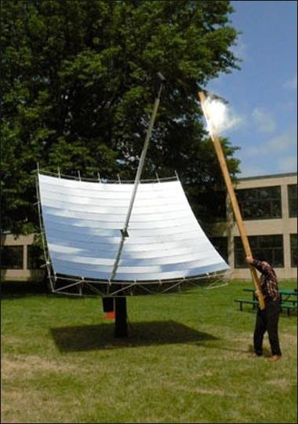
Aktív napenergia hasznosítók
Az ilyen egyszerű kollektorok olcsók és általában a háztetőkre szerelik. Hátrányuk a nagy tömeg és túl nagy felületet fednek be.
Fejletteb kollektorok koncentráló rendszerrel rendelkeznek, ahol a bejövő napsugárzást fókuszálják, pl. parabola tükrökkel, mielőtt a kollektor felületre jutna.
Az ilyen rendszer sokkal magasabb hőmérsékletet eredményez (500ºC - 2000ºC).

Slide 38
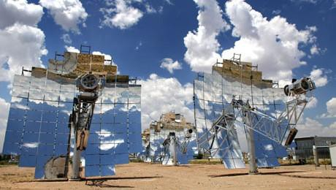
Aktív napenergia hasznosítók
Ilyen magas hőmérsékleten a vízből gőz fejleszthető és turbogenerátorral villamos energia állítható elő.
Felhős időben tartalék energiaforrás szükséges.

Slide 39
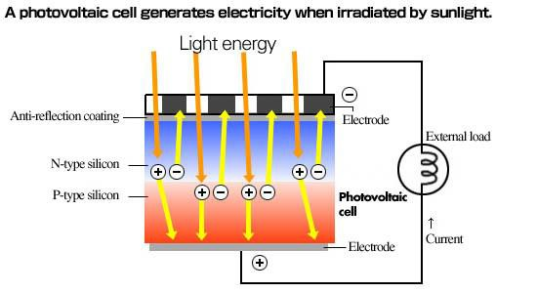
Fotovoltaikus napcellák
A fotovoltaikus hatást 1954-ben a Bell Laboratóriumban alkalmazták a műholdak energia ellátásához.
A fotovoltaikus napcella a napsugárzást egyenárammá alakítja kb.30%-os hatásfokkal.
Bár kezdetben nagyon drága technológia volt, jelenleg csak kicsit drágáb, mint a dízelgenerátoros villamos energia előállítás.
  A fotovoltaikus napcella működése a félvezetőkön nyugszik a fényelektromos jelenség egy változata.

Slide 40
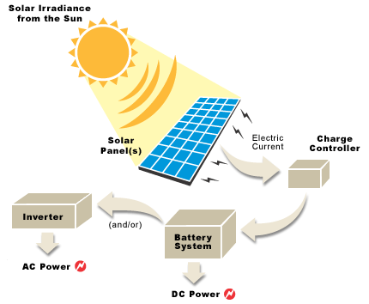
Fotovoltaikus napcellák
A fényelektromos cellák között vannak fotovoltaikus (fotofeszültség) cellák, amelyekben a fényhullámok hatására feszültség keletkezik, és fotokonduktiv (fotovezetési) cellák, amelyek vezetőképessége a beérkezó fény mennyiségével nő.

Slide 41

Fotovoltaikus napcellák
Az árcsökkenés következtében a megújuló alapú elektromos energiatermelés domináns eszköze lett.
Jelenleg a hálózattól távol eső helyeken,használata gazdaságosabb, mint a hálózat fejlesztése.
Kis távoli falvak áramellátása, mezőgazdasági öntözés, figyelmeztető jelzések működtetése tipikus működési területe.
Környezeti hatása közel nulla, csak a gyártása és a hulladéka jelent kémiai szennyezést.

Slide 42
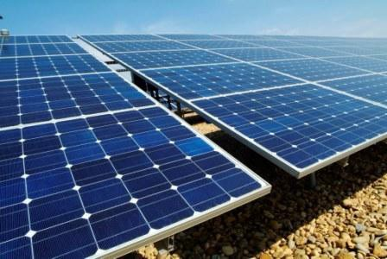
Fotovoltaikus napcellák
Előnyök
•
•
•
szabadon rendelkezésre áll kimeríthetetlen
tiszta
Hátrányok
•
•
•
•
•
Csak nappal működik Felhős idő zavarja
Kis kimenő teljesítmény Nagy felületet igényel Beruházási költsége magas

Slide 43
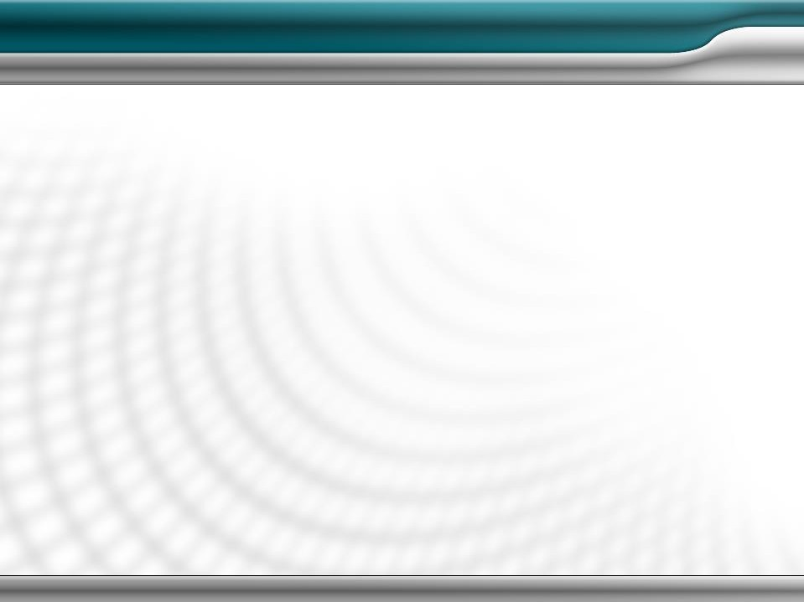
A napállandó
A Nap által kisugárzott állandó teljesítmény, luminozitás, P = 3.9 x 10²⁶ W
A Földön ennek nagyon kis részét tudjuk hasznosítani.
A Föld-Nap átlagos távolság r=1.5x10¹¹m.
A kisugárzott energia egyenletesen oszlik meg egy képzlet
r=1.5x10¹¹m sugarú gömbfelületen.
Így az A felületre eső energia rész:
A
A
4πr ²
Ahol 4πr² a képzeletbeli göm felülete.
r

Slide 44
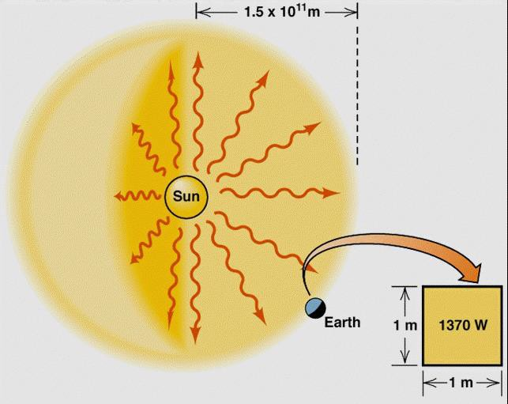
A napállandó
Az r távolságra lévő egységnyi felületre eső kisugárzott energiát intenzitásnak nevezzük (I), és így
P
I =
4πr ²
Ez kb. 1400 W/m² és ezt
Napállandónak nevezzük.
•Ez az 1.5x10¹¹ m távolságban merőlegesen az 1 m²-re eső teljesítmény.

Slide 45
A napállandó
Ez a teljesítmény a Naptevékenységgel ingadozik (~ ±1.5%).
Mivel a Föld-Nap távolság is változik (ellipszis) további
± 0.4% ingadozás lép fel.
A Föld felszíne által elnyelt sugárzás meghatározásához, figyelembe kell venni az atmoszféra és földfelület reflexióját, a szélességi fokot, a beesés szögét és a nappal-éjszaka átlagát.
Így meghatározható az egy nap alatt négyzetméterenként elnyelt energia.
Ezt napfénybesugárzásnak, inszolációnak nevezik.

Slide 46
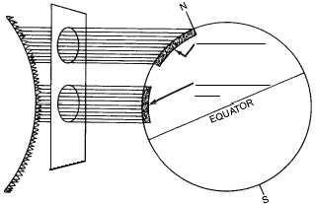
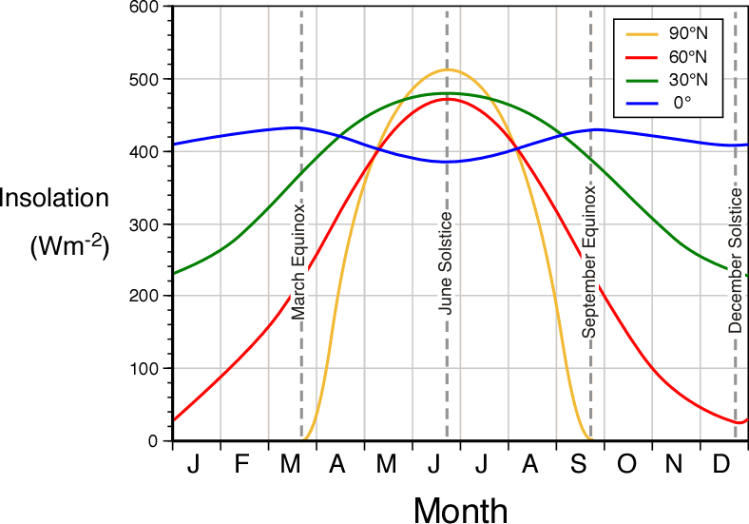
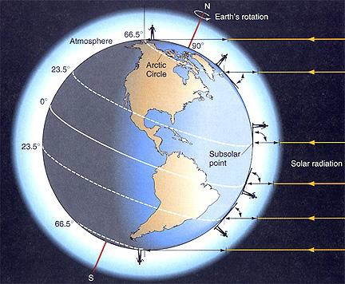
A napállandó
Az inszoláció téli csökkenésének oka a napok rövidülése és a beesés szögének csökkenése.

Slide 47
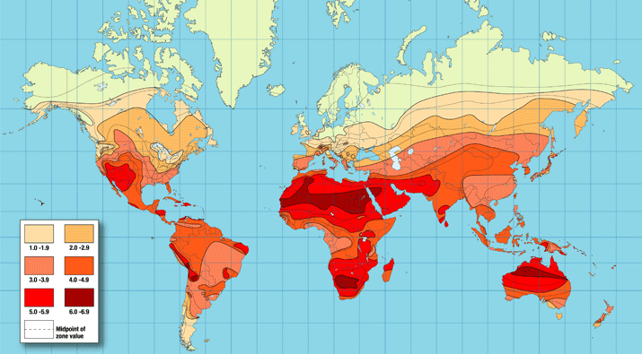
A napállandó

Slide 48
Vízenergia
A mozgó víztömegek energiája, az egyik legrégebbi megújuló energiaforrás.
Helyfüggő, olcsó elektromos energát állít elő.
•
A vizzel hajtott vízturbinák hosszú élettartamúak, mininimális karbantartást igényelnek.
Nagy beruházási költségeik ellenére elterjedten hasznosítják.

Slide 49
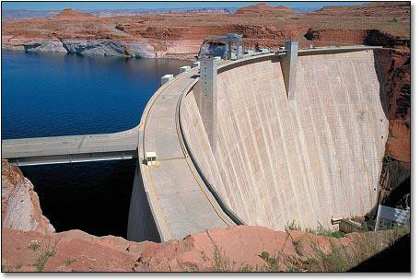
Vízenergia
A vízerőművek létesítése a környezet jelentős megváltoztatását igényli.
Az erőmű előtt felduzzasztott víz jelentős területet áraszt el.

Slide 50
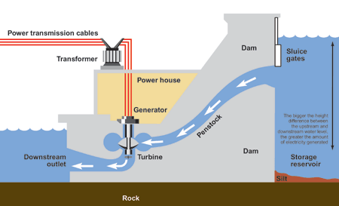
Vízenergia

Slide 51
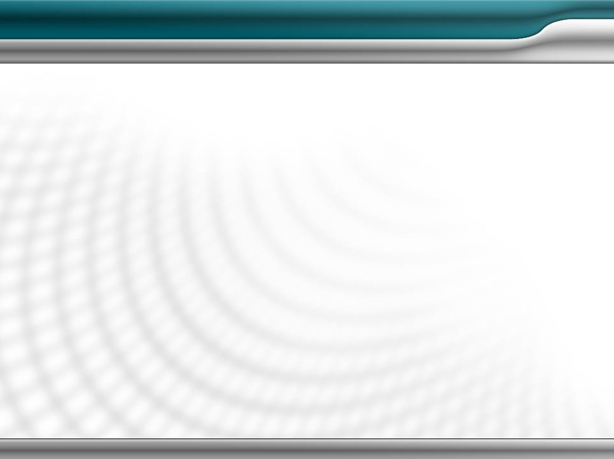
Vízenergia
A vízerőmű működési elve egyszerű.
m ömegű víz h magasságból esik, ennek potenciális energiája mgh, átalakul mozgási energiává, miközben h függőleges magasságot csökken.
A tömeg ΔρV, ρ a víz sűrűsége (1000kg/m³) és Δ V a betöltött térfogata.
m
h

Slide 52

Vízenergia
A potenciális energia csökkenésének sebessége, ami a teljesítmény P, a következő:
mgh ₌ ρΔVgh _{= ρ} ΔV _{gh} Δt Δt Δt
P =
A térfogatáram Q =ΔV/Δt, így:
P = ρQgh

Slide 53
Vízenergia
Δt időtartam alatt, a csövön átfolyó víz tömege:
m=ρΔV =ρQgh
ρ
ΔV
Az erőmű elektromos teljesítménye függ az átfolyt víz térfogatáramától, Q, és az esési magasságtól, h.

Slide 54
Vízenergia
•
Különböző elrendezések léteznek a vízenergia hasznosítására.
1. A víz lehet magasan folyik le a turbinákra.
lévő
tárolótavakban,
és onnan
A szivattyús vízerőműveknél, a magasról lefolyt vizet visszaszivattyúzzák az eredeti magasságba, a tárolóba rendelkezésre álló fölös villamos energiával. Ez jelenleg az egyetlen nagykapacitású energiatároló rendszer.
Végül, az árapály erőmű az ár-apály tengerszint változást hasznosítja turbinák segítségével.

Slide 55
Vízenergia
Előnyök
•
•
•
Szabadon áll rendelkezésre Kimeríthetetlen
Tiszta energia
Hátrányok
•
•
•
Erősen helyfüggő
Jelentős környezeti véltozással jár Magas a beruházási költsége

Slide 56
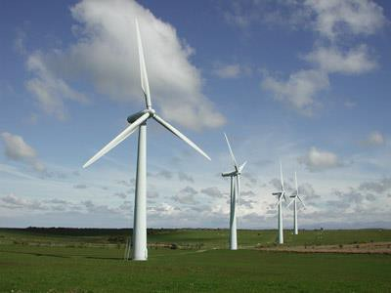
Szélenergia
Nincs káros hatása, bár bizonyos alacsonyfrekvenciás zajforrás zavarhatja az emberek nyugalmát.
Egy szélerőmű park nem egy kellemes látvány és zajjal is jár.
A turbina lapátok nagy szélben sérülhetnek és fáradási korrózió is felléphet.
A szél energiájának mintegy 25%-a alakítható villamos energiává.

Slide 57
Szélenergia
forgási energia
nap-
energia
mozgási
energia
(szél)
villamosenergia
turbina
turbulens veszteségek
A szélsebesség kritikus paraméter, a nyert energia arányos a szélsebesség harmadik hatványával. P~v³
4m/s alatti szélsebesség nem igazán alkalmas energia termelésre.
6-14 m/s szélsebesség tartományban jelentős villamos energia termelhető.
A teljesítmény függ a lapátok által lefedett felülettől és a szélsebesség harmadik hatványától.

Slide 58
Szélenergia
Adott tömegű levegő áthalad A felületű csövön v sebességgel Δt idő alatt Ha ρ a levegő sűrűsége:
A a lapátok álta lefedett
terület
szél
Egy vΔt hosszú csőben lévő levegő
tömege ρAvΔt.
•Ez a levegőtömeg lép ki a cső jobb oldalán Δt idő alatt.
vΔt
v
ρ
A
ΔV
Ezen levegőtömeg mozgási energiája:
¹ (ρAvΔt)v² = ¹ ρAΔtv³
2 2

Slide 59
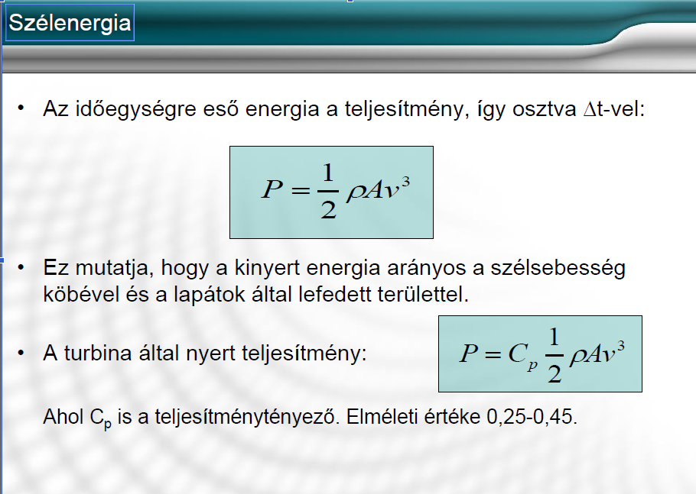

Slide 60
Szélenergia
Gyakorlatban a súrlódási és egyéb veszteségek miatt
(turbulencia) a kinyerhető teljesítmény kisebb.
Az elméleti számítás feltételezte, hogy a szél a teljes mozgási energiáját elveszti, ami a gyakorlatban nem történik meg.

Slide 61

Szélenergia
Előnyök
Szabadon áll rendelkezésre
Kimeríthetetlen
Tiszta energia
Ideális távoli szigeteken
Hátrányok
Csak szélben üzemel – nem tervezhető
Kis teljesítménysűrűségű
Nem esztétikus (és zajos)
Nagy városoktól távol célszerű elhelyezni
Karbantartási költségei magasak

Slide 62
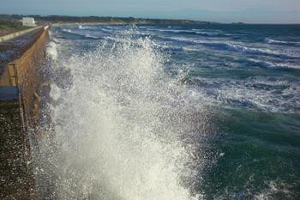
Hullámenergia
Megfigyelték, hogy a mély tengerek hosszú hullámai nagy energiát képviselnek.
A vízhullámok nagyon komplexek, diszperzív hullámok, azaz a hullám sebessége füg a hullámhossztól.
Egy A amplitúdójú vízhullám egységnyi hullámhosszra eső teljesítménye:
P ρgA²v
=
L 2
Ahol ρ a víz sűrűsége és v az energiaátvitel sebessége a hullámban.

Slide 63
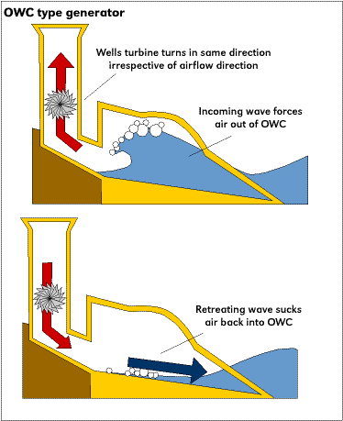
Hullámenergia
Számos berendezés alkalmas a hullámenergia hasznosítására.
Az egyik az oszcilláló vízoszlopos
(OMC) berendezés.
A felemelkedő vízhullám maga előtt nyomja a levegőoszlopot, ez forgatja a turbinát.
A lesüllyedő vízoszlop visszaszívja levegőt és ismét megforgatja a turbinát.

Slide 64
Hullámenergia
A vízhullámok változó sebességgel, amplitúdóval és iránnyal rendelkeznek.
Emiatt nehéz minden paraméternek megfelelő hatásfokot elérni.
Számos berendezésnél nehéz az alacsony frekvenciájú (tipikusan 0.1 Hz) vízhullámokat egyeztetni a sokkal nagyobb frekvenciájú generátor frekvenciákkal (50-60 Hz).
Az OWC ezt úgy oldja meg, hogy a levegő sebességét a levegőcsatorna átmérőjének változtatásával szabályozza.
E módszerrel nagy levegősebesség érhető el és illeszthető a vízhullám és a generátor frekvenciája.

Slide 65
Hullámenergia
Előnyök
Szabadon áll rendelkezésre
Kimeríthetelen
tiszta energia
Megfelelő energiasűrűséggel rendelkezik
Hátrányok
Csak nagy hullámok jelenlétében üzemel
Szabálytalan hullámzás esetén nehéz a hatásfokot szabályozni
Nehéz a hullámzás és a generátor frekvenciáinak illesztése
Beruházási és karbantartási költsége magas
Drága a villamosenergia eljuttatása a fogyasztókhoz
A berendezéseknek ellen kell állnia hurrikánoknak és szélviharokkal kísért viharoknak.

